Slide 1
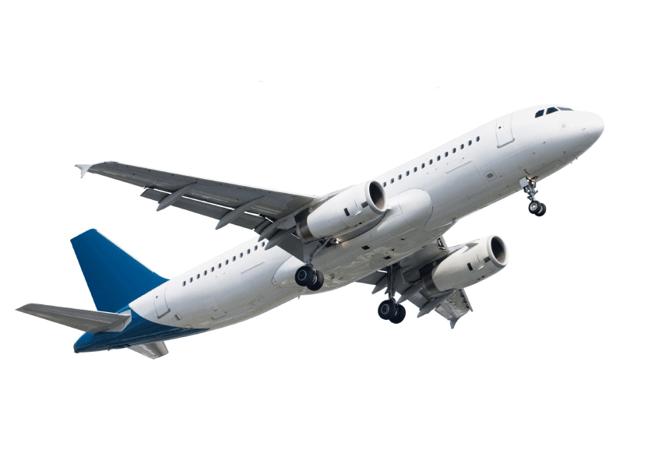
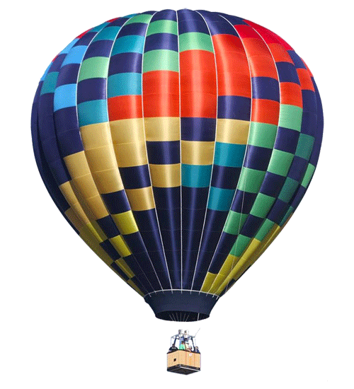
Воздух
Выполнил
ученик 3А класса
Дмитрий Дго

Slide 2
Что такое воздух?

Slide 3
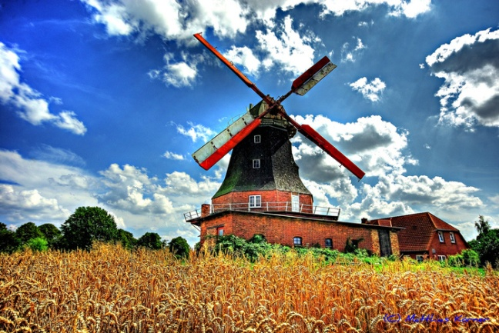
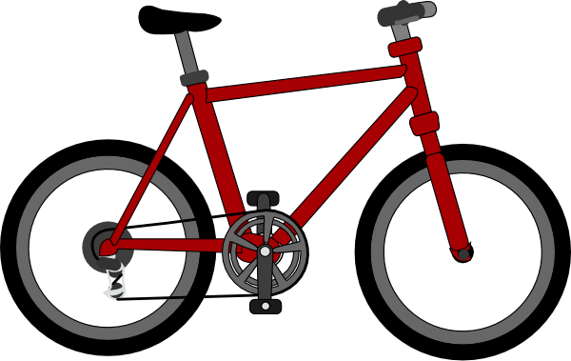
Свойства воздуха

Slide 4
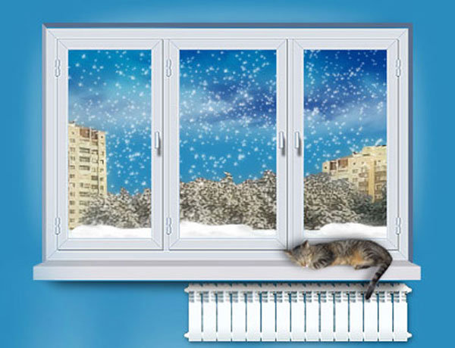
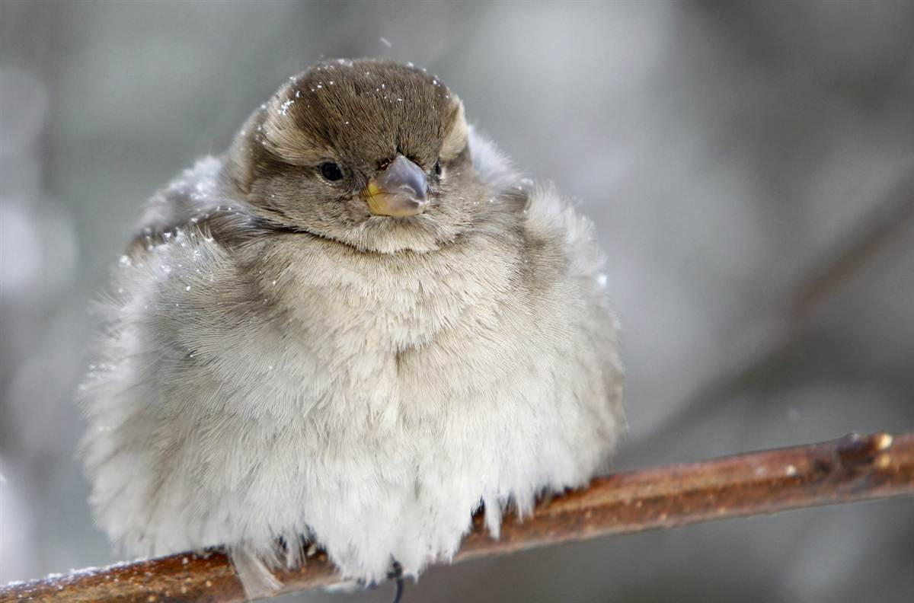
Теплопроводность воздуха

Slide 5
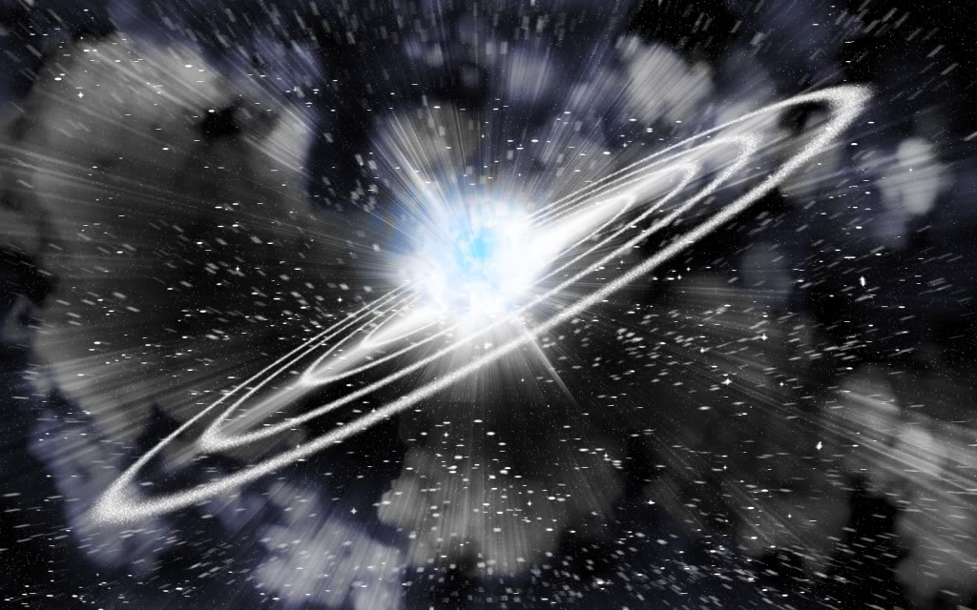
Звук

Slide 6
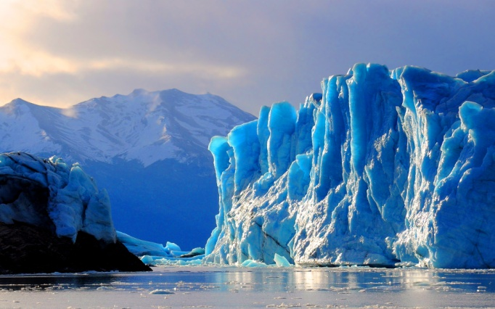
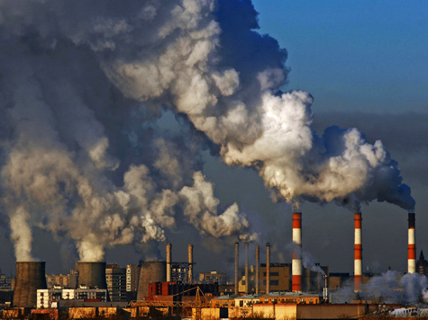
Охрана воздуха

Slide 7
Источники информации
http://ucthat-v-skole.ru/biblioteka/prezentatsii
https://yandex.ru/images/

